Slide 1

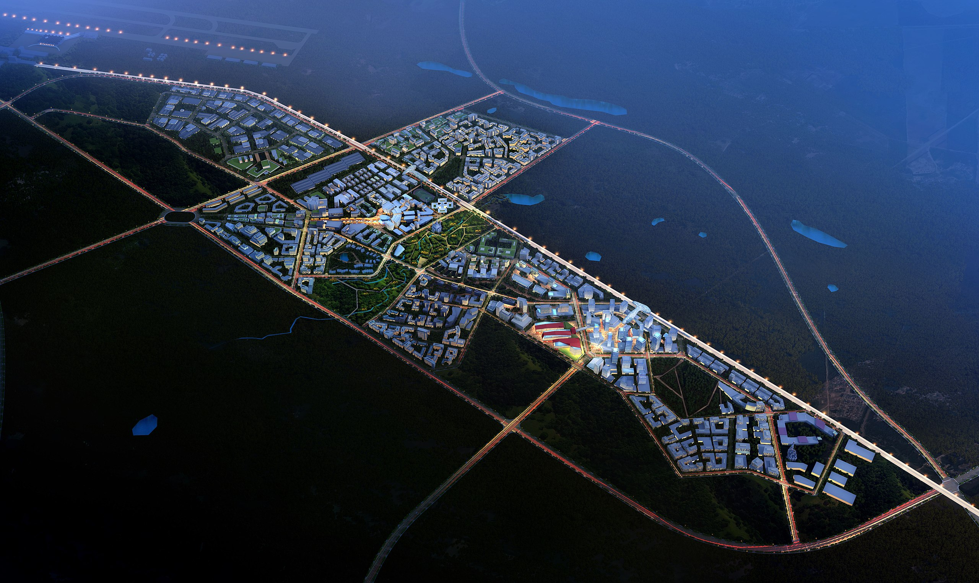

Строительство зданий и сооружений дорожного сервиса в г. Невельск
Невельский муниципальный округ Сахалинской области, 2025

Slide 2

Строительство зданий и сооружений дорожного сервиса в г. Невельск
Описание проекта
Земельный участок расположен в городе Невельск по ул. Северная. Участок обладает удобным доступом к автомобильным дорогам, что обеспечивает высокую проходимость и потенциальный поток клиентов.
Возможные направления использования:
- организация автосервиса или автомойки
- создание комплекса дорожного сервиса (автосервис, кафе-магазин)
Параметры проекта
17,0
млн руб.
объем инвестиций ориентировочный (зависит от масштаба проекта)
7
количество создаваемых рабочих мест (в зависимости от масштаба проекта)
ед.
Рынки сбыта
Техническое обслуживание и ремонт автомобилей, питание и отдых, магазины сопутствующей торговли (комплекс дорожного сервиса)

Slide 3
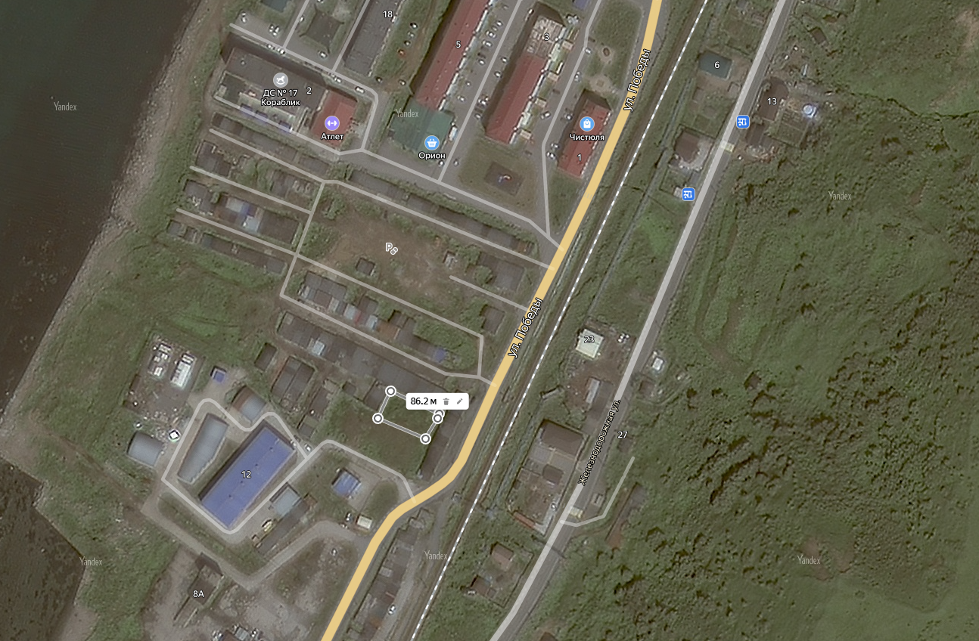
Строительство зданий и сооружений дорожного сервиса в г. Невельск
Земельный участок
65:07:0000004:2482
375
площадь
кв.м.
Категория земель: земли населенных пунктов
ВРИ: Объекты дорожного сервиса (код 4.9.1.)
Механизм предоставления земельного участка: Аренда через аукцион
Инфраструктура
Электроснабжение – 0,8 МВт
Водоснабжение – 48 м³/сут.
Водоотведение – 48 м³/сут.
Наличие подъездных путей
Теплоснабжение – 0,09 Гкал/ч.

Slide 4




Строительство зданий и сооружений дорожного сервиса в г. Невельск
КОНТАКТЫ
https://nevelysk.sakhalin.gov.ru/
E-mail: nevelsk@sakhalin.gov.ru
тел: 84243661306, 84243661301

